Slide 1
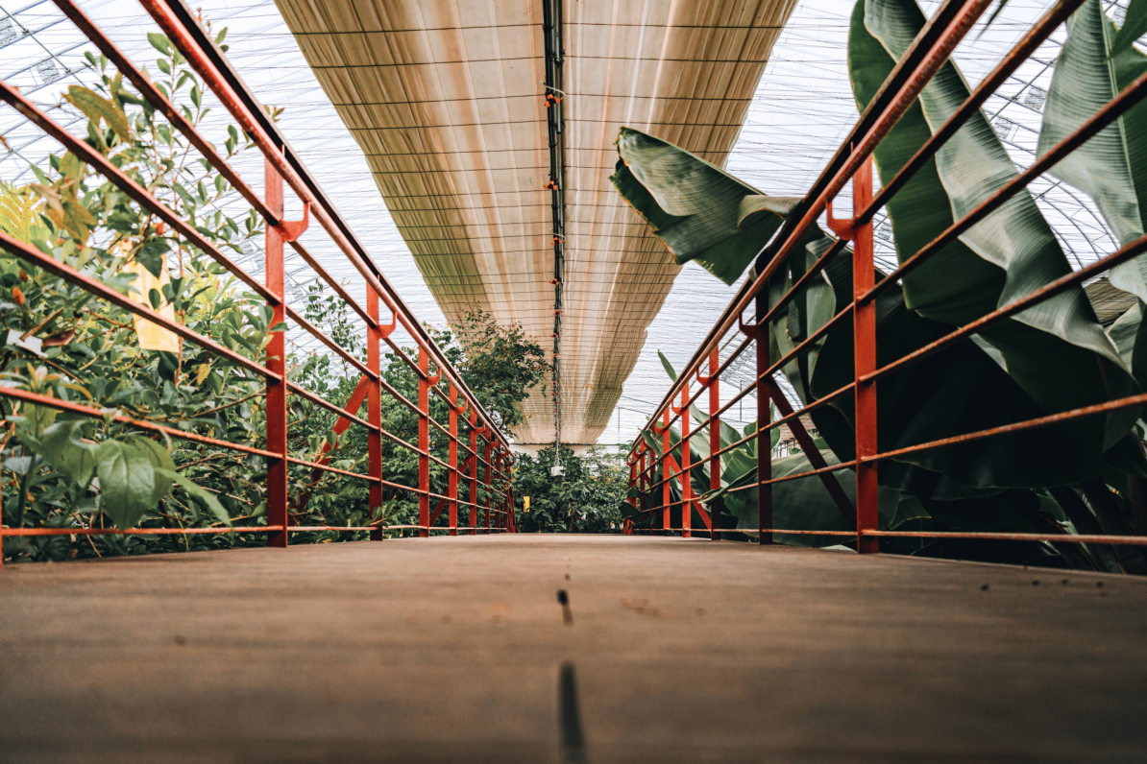
힐링사업소

Slide 2
7-1. 가을철 농촌일손돕기(사과따기)
2021. 11. 4.(목) / 심천면 각계리 / 힐링사업소장 외 9명
7-2. 웰니스단지 일라이트 숙박시설 시범 운영
2021. 11월 중 / 관내 공무원 대상
정식 개장 전 시범운영을 통한 사전 점검
7-3. 과일나라테마공원 연결도로 구축사업
□ 사 업 량 : 도로개설 L=0.89km (B=11~12m)
□ 사 업 비 : 3,764백만원
□ 내 용 : 공사 준공 (준공예정일 21. 11. 27.)

Slide 3
7-4. 힐링관광지 주요사업 추진현황
사 업 명 | 사업규모 | 사업비 (백만원) | 추진현황 | 공정율 (%)
레인보우 힐링센터 건립사업 | A=4,041㎡ | 15,300 | 건설, 설비, 전기, 통신, 소방 공사추진 | 92
과일나라테마공원 연결도로 개설 | 도로 L=1.0km | 4,600 | 토공 및 오수공 | 93
힐링관광지 순환도로 확장공사 (부체도로) | 도로 L=383m, 회전교차로 1식 | 2,000 | 공사중지 | 31
영동 웰니스단지 산약초동 인테리어 공사 | 지상1~2층(899.9㎡) 및 외부편의시설 | 1,492 | 금속, 설비, 전기, 경량철골공사 | 20
와인연구소 사면 옹벽설치공사 | 보강토 옹벽 L=275.4m | 800 | 공사 착공 | 5
사후환경 영향조사용역 | 힐링관광지 사업구역 내 | 1,600 | 사후환경영향조사 용역 진행 중
힐링관광지 지적확정측량 | 힐링관광지 사업구역 내 | 630 | 지적확정측량용역진행 중

Slide 4
7-5. 레인보우 힐링관광지 아열대 온실 조성사업
레인보우 힐링관광지 아열대온실 준공 : 11. 30.(화)
- 온실명칭 : 레인보우 식물원
- 소요금액 : 80억원(도 13억, 군 67억)
- 면 적 : 부지 7,900㎡, 연면적 1,663㎡
- 개 장 일: 2021. 12. 1.(수)
7-6. 과일나라테마공원 대관
양 수 발 전 소 : 11.10.(수) 14:00, 대회의실, 25명
농 정 과 : 11.11.(목), 15:00, 대회의실, 35명
국악문화체육과 : 11.30.(화), 14:00, 소회의실, 20명

Slide 5
7-7. 과일나라테마공원 체험
영동어린이집 체험
- 11.03.(수) ~ 05.(금)(3일간), 10:00, 47명, 쿠키
용화면 생활개선회 체험
- 11.05.(금), 14:00, 35명, 사과파이 및 과일음료
영동유치원 체험
- 5세 : 11.09.(화) ~ 11.(목)(3일간), 09:40, 40명, 피자
- 6세 : 11.16.(화) ~ 18.(목)(3일간), 09:40, 58명 피자
- 7세 : 11.23.(화) ~ 25.(목)(3일간), 09:40, 67명 사과파이
상촌면 생활개선회 체험
- 11.19.(금), 10:00, 20명, 사과파이 및 과일음료

